Slide 1
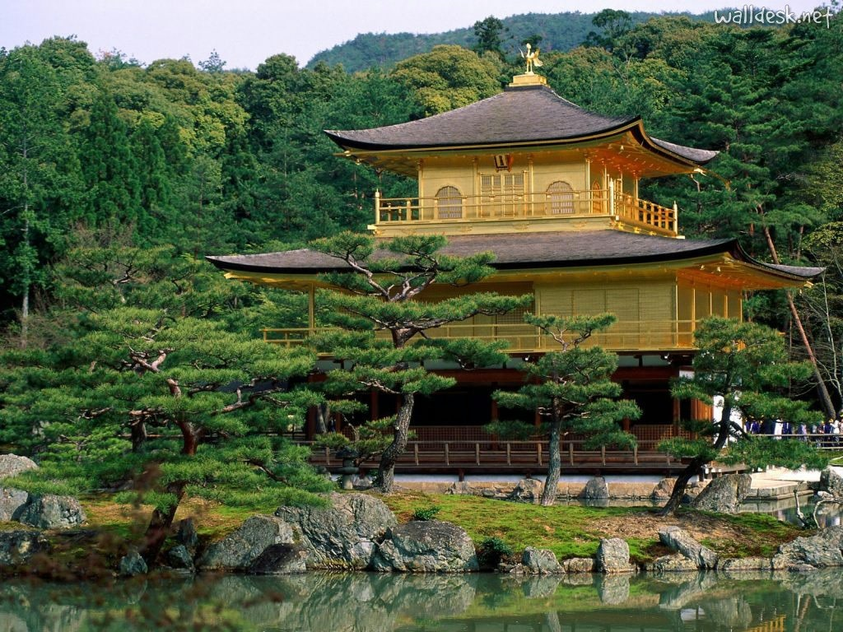
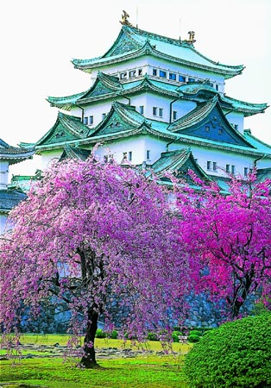
“Японський ландшафтний сад”

Slide 2
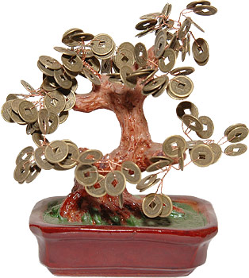
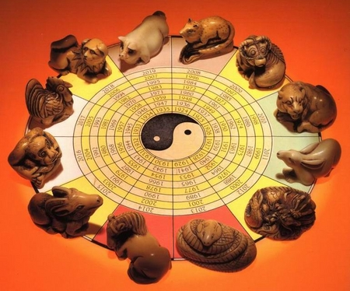
Велика кількість людей в наші сучасні дні зачаровані все більше винятковою своєрідністю в японській культурі особливо стилем в ландшафтному дизайні.
Європейці, звиклий підходити з раціонально до всього, не зможуть залишитися байдужими до того, що в японська культура заснована на почуттях, інтуїції, розумі, коротше — (фен-шуй), а наукові знаннях засунуті на другий план.

Slide 3
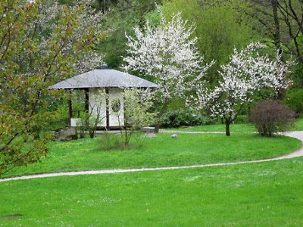
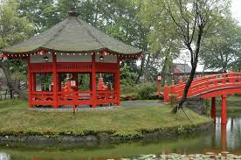
Культурні самобутності Сходу наповнили життя вже багатьох європейців. Все більше європейців вчать асани індійської йоги, квартиру, офіси, робочі місця оформляють по фен-шую, а на ділянках за містом красуються сади в японському стилі а в садах створюються альтанки в японському стилі.

Slide 4
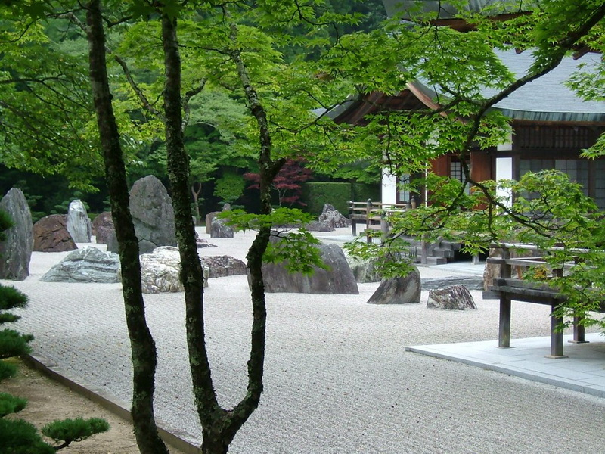
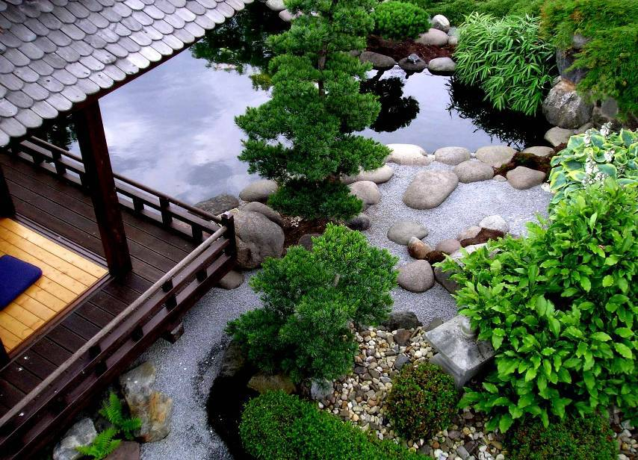
Популярність японських садів ведуть з шостого століття нашої ери. По поверхні водоймища розкидані великі натуральні камені, скелі та острови з каменів як рифи в море, ця композиція багатьом нагадує красивий вигляд справжнього морського узбережжя.

Slide 5
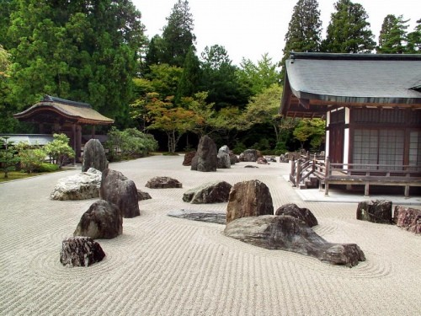
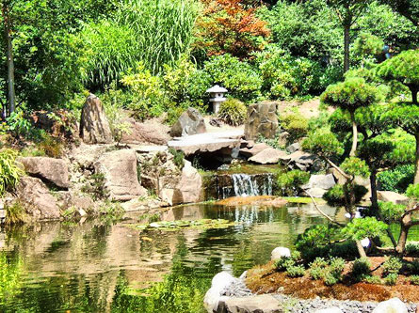
Японське садове мистецтво побудованe за принципом дзен-естетики. В першу чергу японський сад це прояв прикладної філософії, а вже після — місце відпочинку. Взяти, приміром, «сад каменів» его європейський аналог — альпійська гірка або дивовижний «сад мохів», — це не бездумно розставлені природні камені на невеликій площі в саду, а добре продумана ландшафтна композиція, яка представляє в зменшеному вигляді всю нашу Всесвіт.

Slide 6
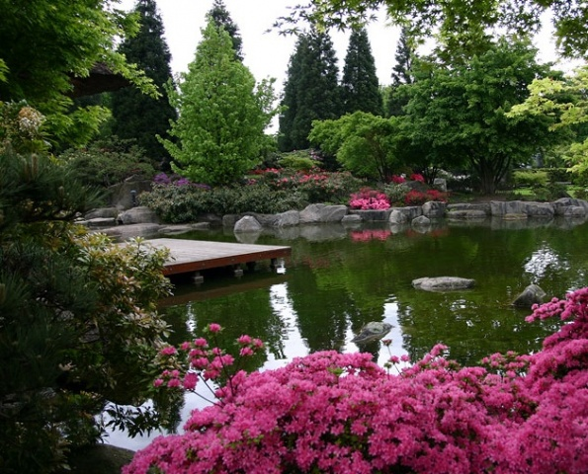
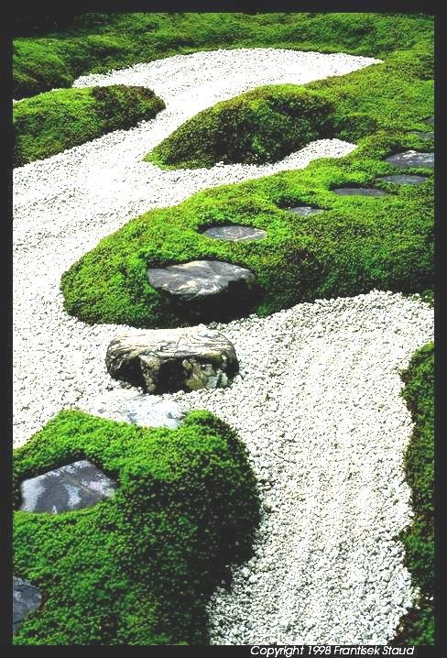
Експозиція в японському стилі невловимо відвідувача розслабляє і занурює його в філософські міркування.

Slide 7
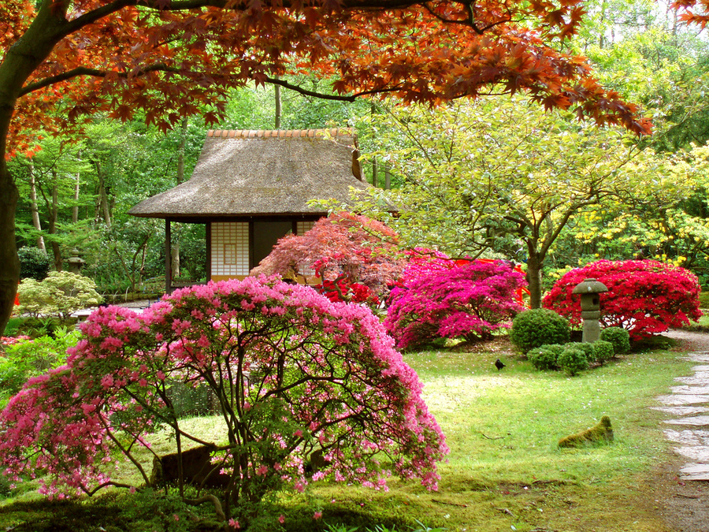
Рослини в японському саду також грають роль емблем, хвойні рослини являють собою довголіття, відвагу, мужність. Нерідко в ландшафтному оформленні використовується сакура, як знак стійкості, благополуччя, чистоти думки.

Slide 8
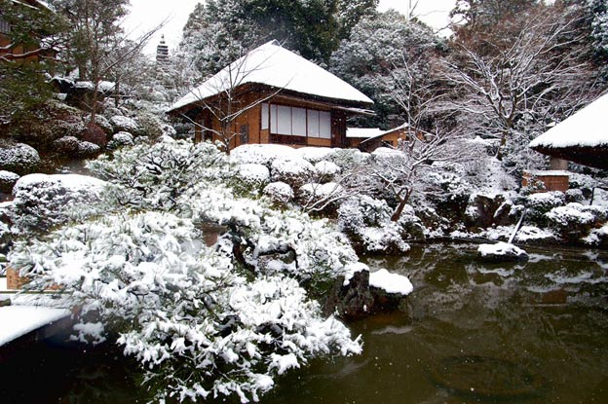
Але все ж не всі рослини які ростуть в японських садах зуміють рости в нашому кліматі, тому радиться при створення саду в японському стилі замінювати на адаптовані до нашого клімату прекрасні рослини:
декоративна
яблуня,
сахалінська
вишня
та інші.

Slide 9
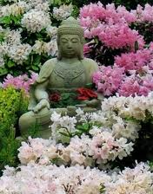
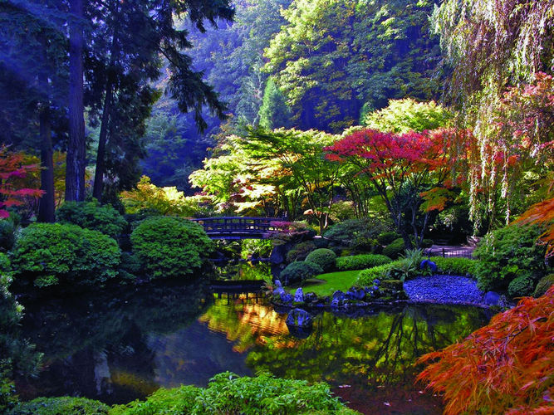
У японському саду ОБОВ’ЯЗКОВО повинна присутність вода і мох. Можливо застосовувати їх емблеми, але це як виняток у крайніх випадках. Інші елементи японського саду, натуральні камені, галька, валуни, карликові дерева, безумовно, повинні бути реальними і ні яких штучних підробок.

Slide 10
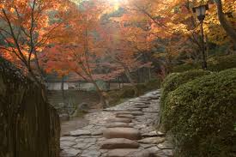
Існує такий чудовий сад у японському стилі го назву Сад Картин. Всі частини цього саду в японському стилі показують собою закінчені прекрасні картини, але які поєднуються між собою і з іншими елементами саду — картинами, що в підсумку захоплює
дух і дає одну
цілісну картину.

Slide 11
Основні принципи створення саду в японському стилі, які застосовуваного в ландшафтному дизайні:
- Природність реального ландшафтного дизайну;
- Мінімізовані симетрії і паралельності в розташуванні садових елементів;
- Прагнення дизайнера створити унікальність експозиції для саду.

